Slide 1
OPRATEING SYSTEM
组长：李俊贤
组员：姜睿宇
胡泓震
周城志
2021.1.12

Slide 2
Grep命令
VS code
1.作用
Linux系统中grep命令是一种强大的文本搜索工具，它能使用正则表达式搜索文本，并把匹 配的行打印出来。grep全称是Global Regular Expression Print，表示全局正则表达式版本，它的使用权限是所有用户。
2.格式
grep [OPTIONS] PATTERN [FILE...]
利用虚拟机的共享文件夹功能，将pintos的文件传到桌面，用VS code进行编辑，比grep更加方便

Slide 3
版本控制系统git能够帮助我们进行撤销，回退等操作，方便对代码进行调试与修改。不用git，小心只能重头再来
Ubuntu14不支持仓库功能。且在官网已经停止更新，国内缺乏资源。因此可以选择更高版本的镜像，然后去github clone一份pintos代码。

Slide 4
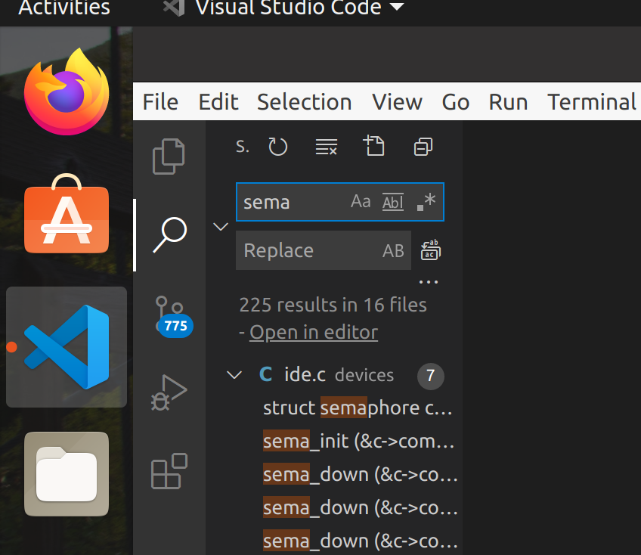
完成前面的准备工作后，就可以将VS code装入已经配置好pintos的Ubuntu20.04中。
可以完美使用搜索，git等功能，省去了文件在桌面和虚拟机间来回折腾的过程。

Slide 5
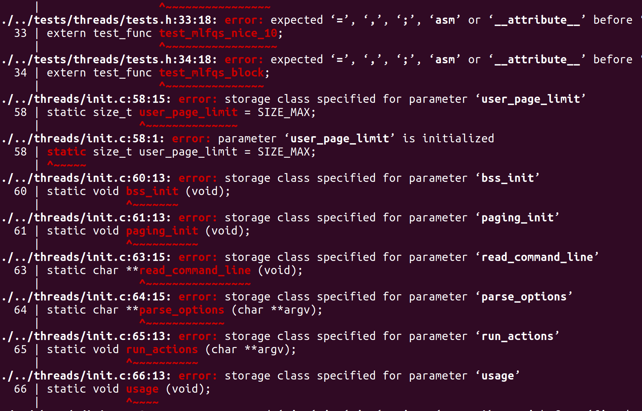

既有test文件的错误，也有各个static void报错，初步怀疑是不小心删了什么库文件
大量飘红，一个似乎很严重的错？

Slide 6
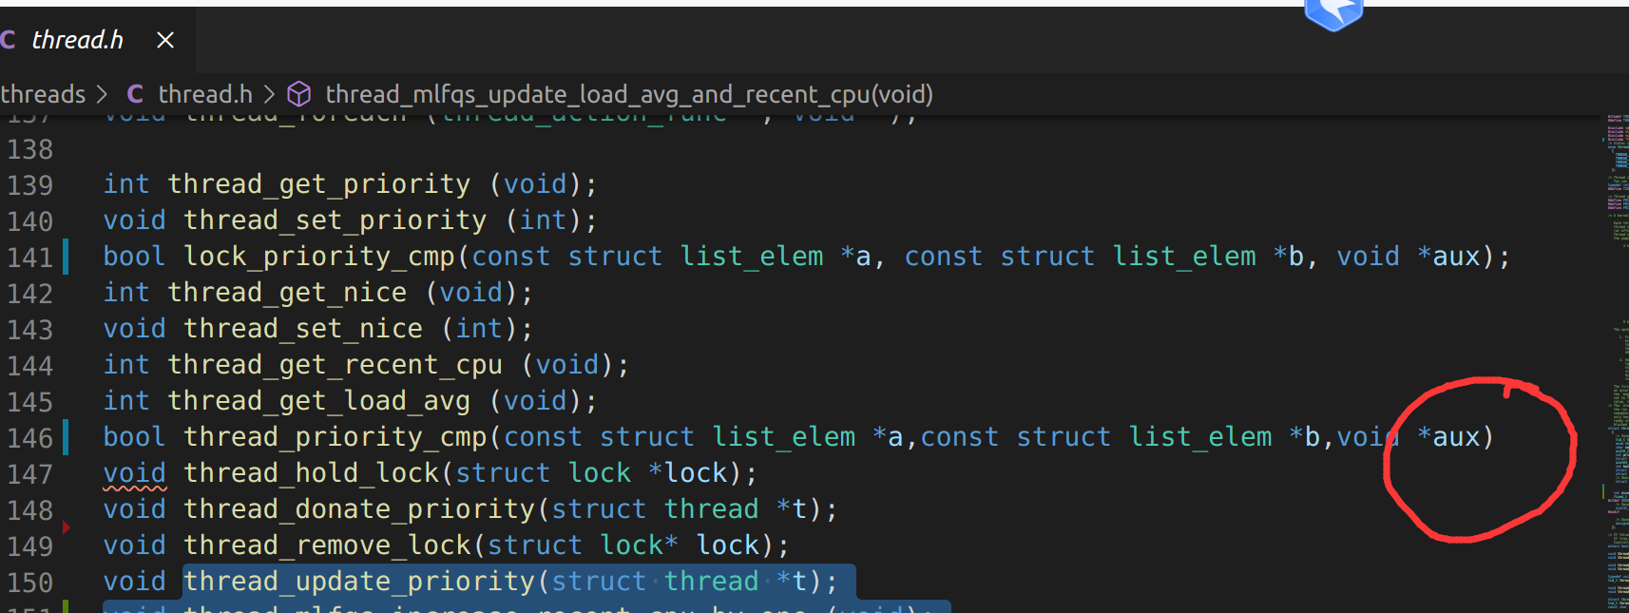
仔细检查了半天
其实是仅仅一个头文件中声明的函数句末 未加分号
类似情况还有很多，时间关系不再一一列举
这些情况说明了pintos的报错往往不能指向错误本身，
大大增加了debug的难度

Slide 7
参考别人博客的时候，作者未必会有非常详细的解答。因此在参考代码的时候要注意逻辑问题，而不是直接ctrl cv。
主要情况有以下三种
Pintos 源码里给了一些待填充函数，没有仔细看，直接把新函数加到文件里，造成重定义
有些函数对应着pv操作，比如sema up和sema down，要注意顺序问题
由于博客中说的不清楚，导致不知道把函数放哪个文件里（当然更多的归咎于操作者自己不提前详细读代码，不知道各个文件的功能）

Slide 8
Pintos文件目录简要分析
1. threads: 为基核准备的源代码，在实验一中我们会进行修改。
2. userprog: 为装载用户程序的源代码，在实验二我们会进行修改。
3. vm: 基本上空的目录，在实验三我们实现虚拟内存。
4. filesys: 基本文件系统的源代码，从实验二开始使用，实验四开始修改。
5. devices: 键盘、定时器、硬盘等等IO设备的接口源代码，在实验一中我们会修改定时器。其他情况我们不会进行修改。
6. lib: 标准C库的子集实现。这个目录中的代码被编译到内核中，并且从实验二开始，用户程序也会在其下运行。在内核代码和用户程序中，我们可以使用 #include<...>的方式引用这个目录中的header文件。我们基本上不用修改 本目录中的源代码。
7. lib/kernal: 这个目录中的代码仅被内核使用。还包含在内核代码中可以自由使用的 一些数据类型的实现:位图、双向链表和哈希表。在内核代码中，我们可以使用 #include<...>的方式引用这个目录中的header文件。
8. lib/user: 这个目录中的代码仅被用户程序使用。在用户程序中，我们可以使用 #include<...>的方式引用这个目录中的header文件。
9. test: 每个项目的测试。如果它可以帮助您测试提交用例，可以自行修改。
10. examples: 从实验二开始使用的示例用户程序。
11. misc & utils: 如果尝试在自己的计算机上运行Pintos才会用到这些文件。请在当前用户目录下的.zshrc或.bashrc文件中添加utils文件夹的环境变量。

Slide 9
Pintos中的侵入式容器
玩弄指针的艺术

Slide 10
Pintos中双向链表的实现
操作系统的实现经常需要使用到队列这一个数据结构, 例如等待队列, 锁的队列, 记录一个进程已经打开的文件队列等等. C语言没有泛型, 我们又不可能为每一个数据类型实现一次链表. 怎么办呢?
逆向思维: 一般来说一直结构体的地址 , 加上偏移量我们可以获取字段; 那么反过来想, 如果已知字段的地址和偏移量是不是就知道结构体的地址了.
所以, 链表节点不存储数据结构体, 而是让数据结构体存储链表的节点.
这么实现, 一个对象可以同时存在多个链表中
应用场景: 一个thread可能同时在all_list和ready_list里.
好处: 要实现一个对象存在多个链表中, 常规的实现只能存储指向对象的指针.然而这样迭代的速度很慢, 因为存储指针的做法不具有局部性. 比较下图

Slide 11
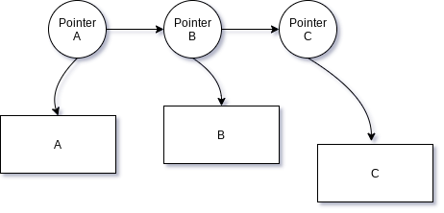
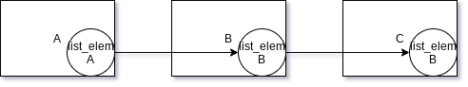

Slide 12
同时这样的实现是支持泛型的, 因为节点类型是固定的, 然而节点所在的结构体类型可以后天解释.
进行解释的两个关键
1. list_entry
#define list_entry(LIST_ELEM, STRUCT, MEMBER) \
((STRUCT *) ((uint8_t *) &(LIST_ELEM)->next \
- offsetof (STRUCT, MEMBER.next)))
2. offsetof
#define offsetof(TYPE, MEMBER) ((size_t) &((TYPE *) 0)->MEMBER)

Slide 13
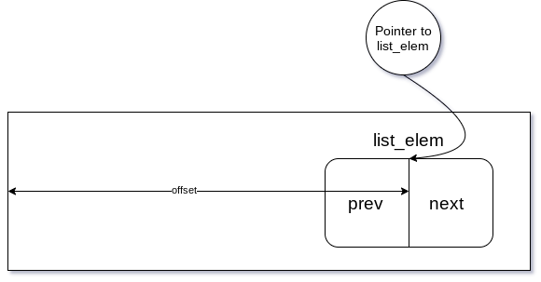
list_entry
#define list_entry(LIST_ELEM, STRUCT, MEMBER) \
((STRUCT *) ((uint8_t *) &(LIST_ELEM)->next \
- offsetof (STRUCT, MEMBER.next)))
LIST_ELEM: 一个指向链表节点list_elem的指针
STRUT: 链表节点所在结构体的类型
MEMBER: 结构体内链表节点成员的名称

Slide 14
offsetof
#define offsetof(TYPE, MEMBER) ((size_t) &((TYPE *) 0)->MEMBER)
第一个参数是结构体的类型名，第二个参数是结构体成员的名字
其实这个宏挺简单的,&((TYPE *)0)->MEMBER其实相当于得到了成员的偏移减去0地址偏移，也就是结构体的首地址，进而就得到了该成员相当于整个结构体的偏移量。

Slide 15
演示完毕，谢谢观赏

